Slide 1

Bienvenidos al Curso de Diseño y Renderizado.

Slide 2
Curso de diseño y Renderizado 2025
Este es un curso de IMPORMADERAS totalmente gratuito para el transformador de la madera, y además para todos nuestros Cliente Fiel.
Es un curso pensado para que puedas presentar tus proyectos de una forma diferente y profesional.
* Este curso tiene una duración de 2 meses (Marzo y abril)
* Es una clase a la semana y esta tiene una duración de 2 horas.
* Los grupos se elegirán con un sorteo donde puede que te toque el día miércoles, jueves o viernes de 4:00 p.m. a 6:00 p.m.
* Las clases serán en el auditorio de la sede principal.
Al final del curso recibirás un certificado de participación.

Slide 3


Slide 4
Curso de Diseño y Renderizado 2025
¿Que aprenderás?
1. Modelar con SketcUp 2024 (Avanzado)
2. Aplicar texturas de nuestro portafolio (Duratex – Arauco – Primadera, etc)
3. Generar despiece.
4. Generar plano de fabricación y crear tu propia plantilla.
5. Renderizar con Vray 7
6 . Calculo del render con luz natural y artificial
7. Crear materiales y configurar
8. Pre-producción y post-producción
9. Exportar render
10. ¡¡¡Yupiiiii me gradueee!!!

Slide 5
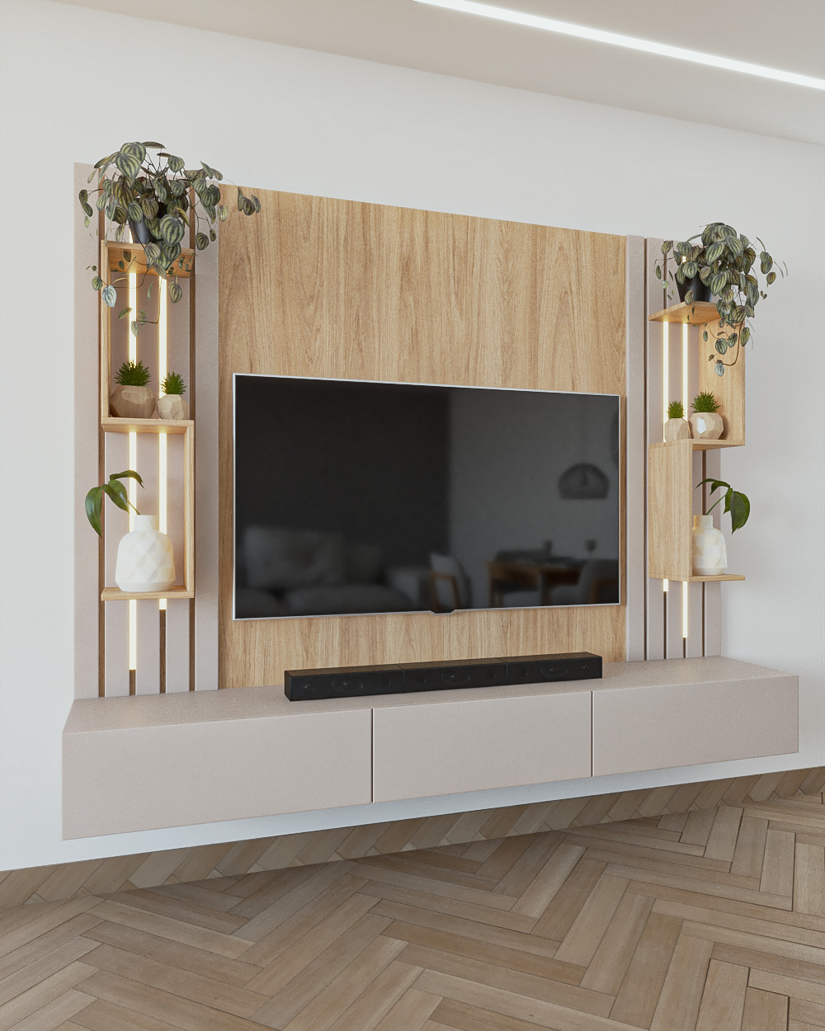
Proyecto a realizar
Mueble de TV

Slide 6
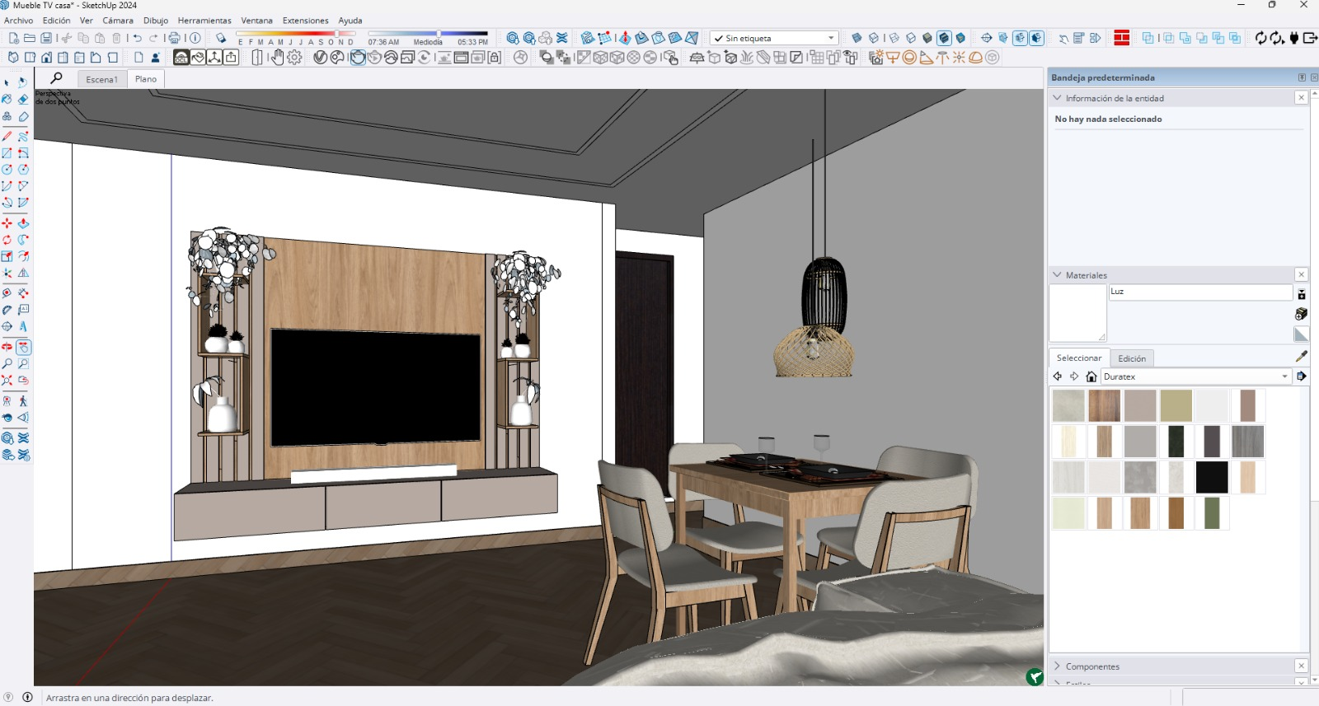
Modelado SketchUp 2024 (Ambientación)

Slide 7
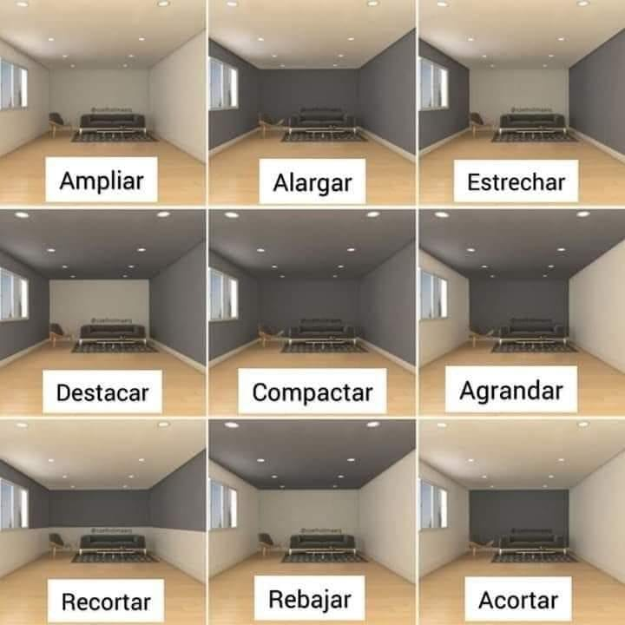
Aplicaciones en el diseño.

Slide 8
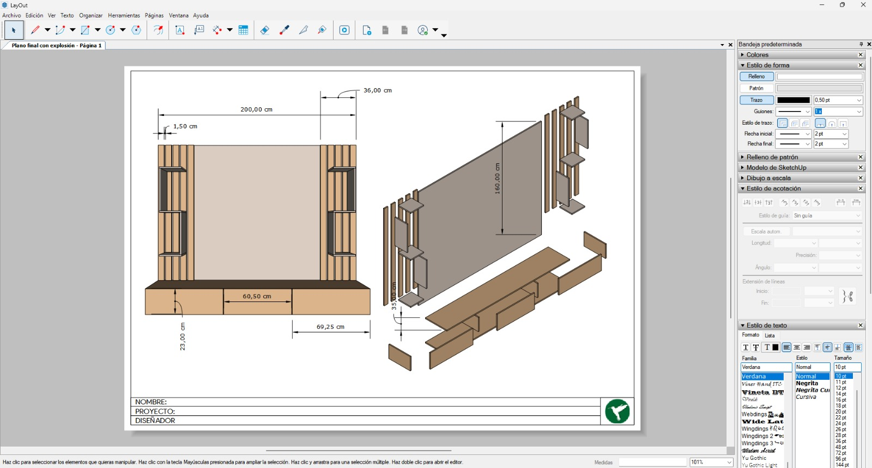
LayOut o plano de fabricación

Slide 9
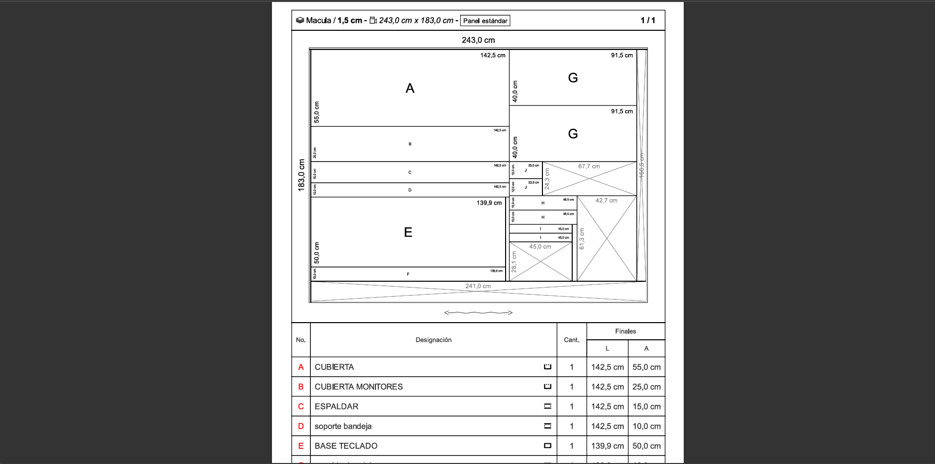
Despiece en base al diseño

Slide 10
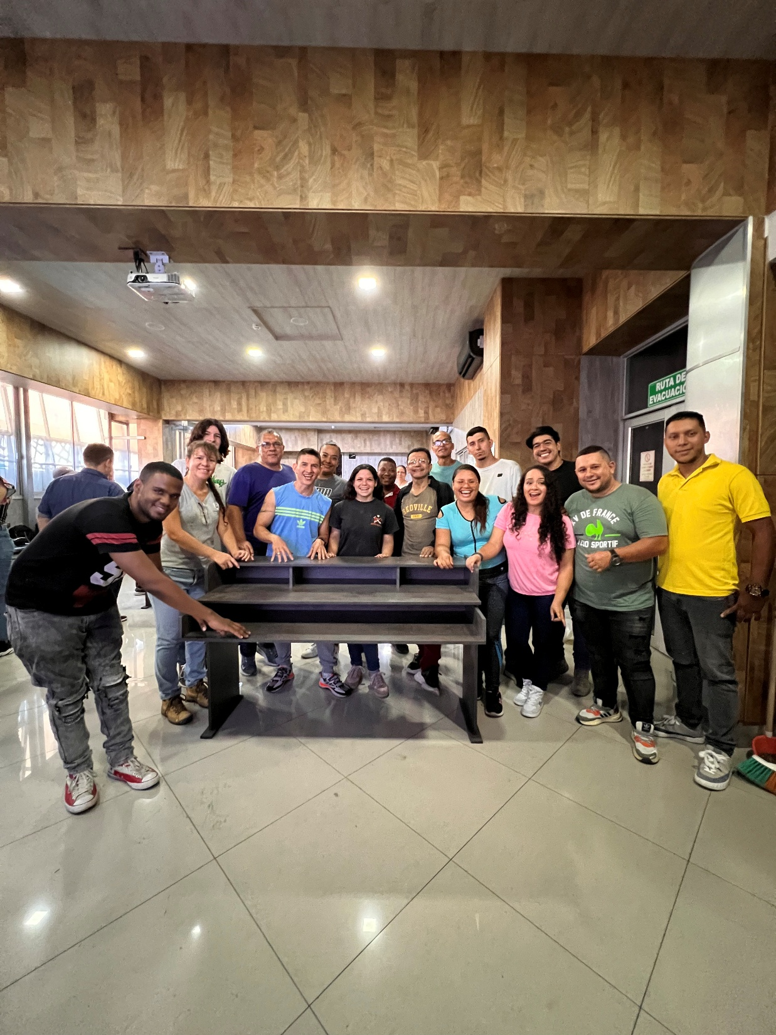
Clase práctica
Armado del mueble diseñado.

Slide 11
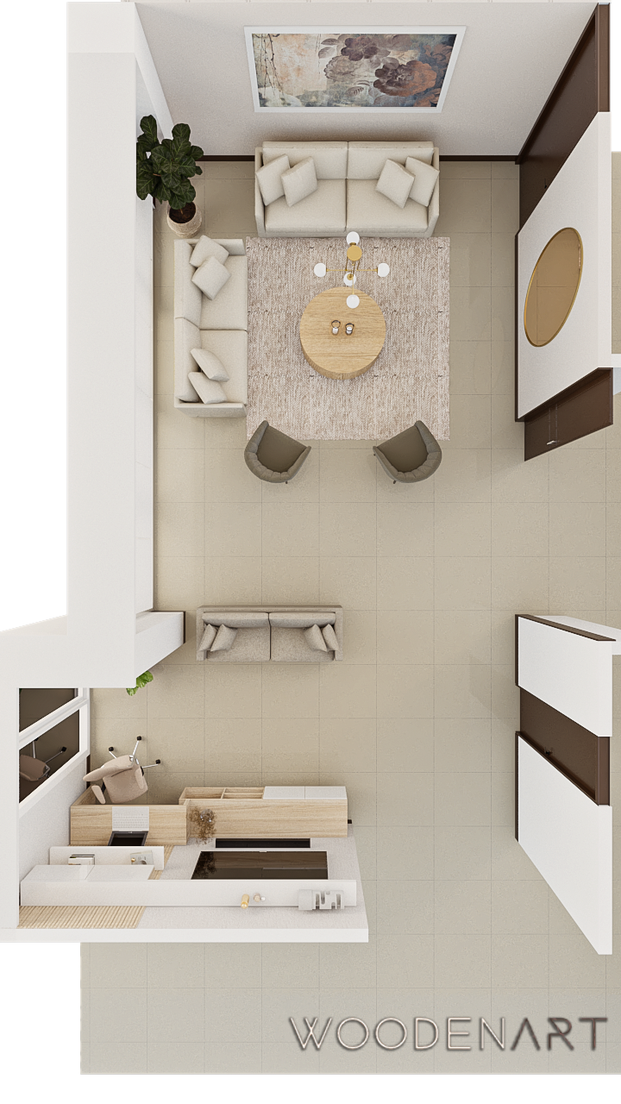
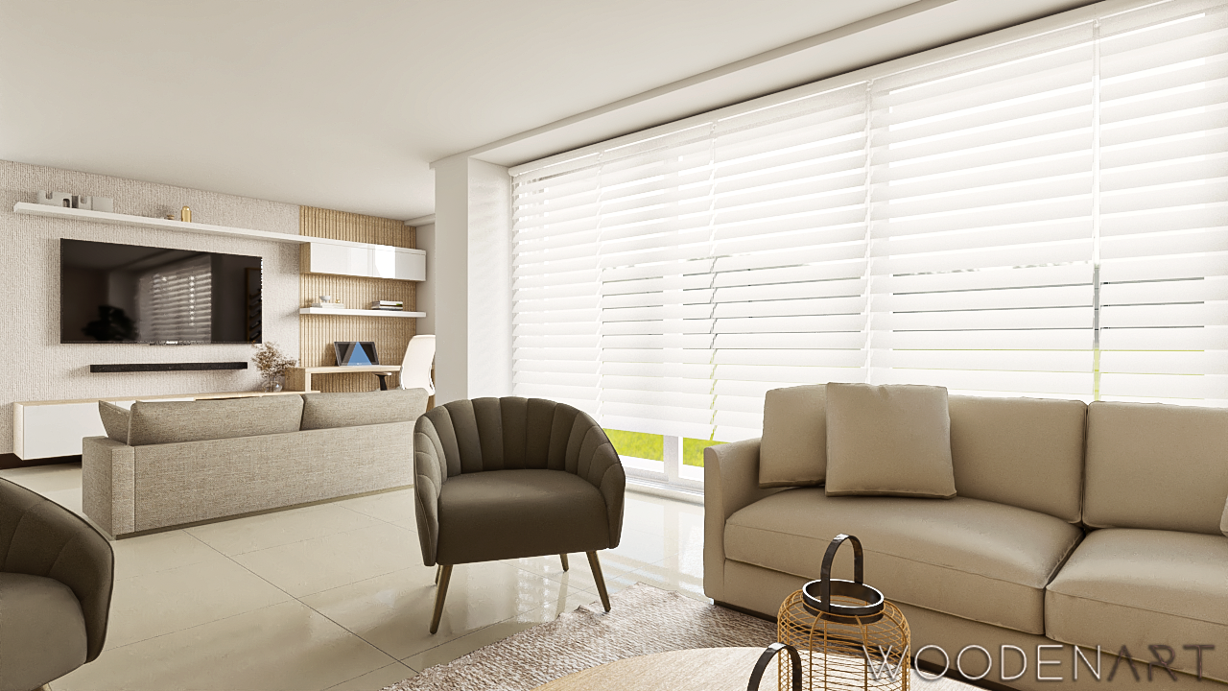
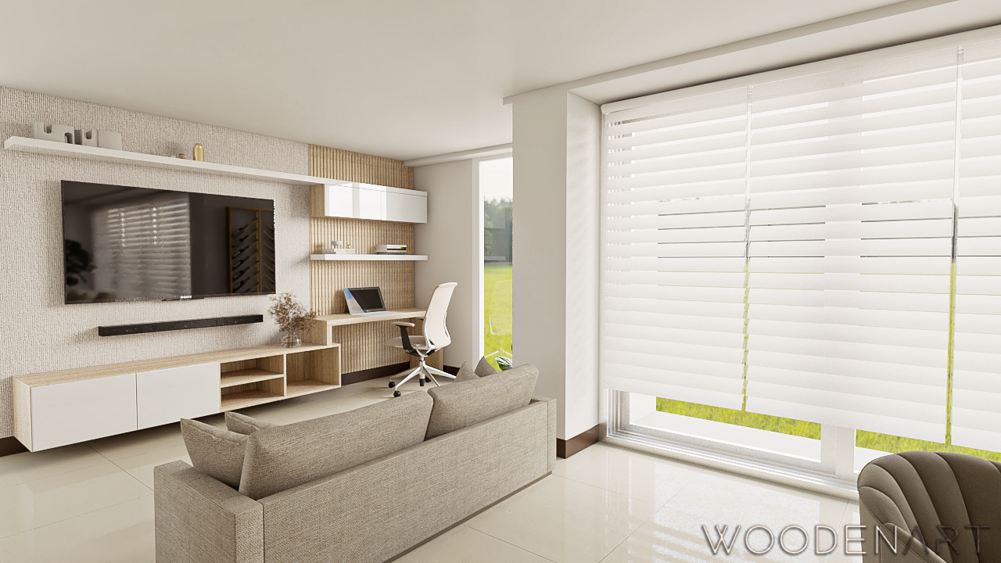
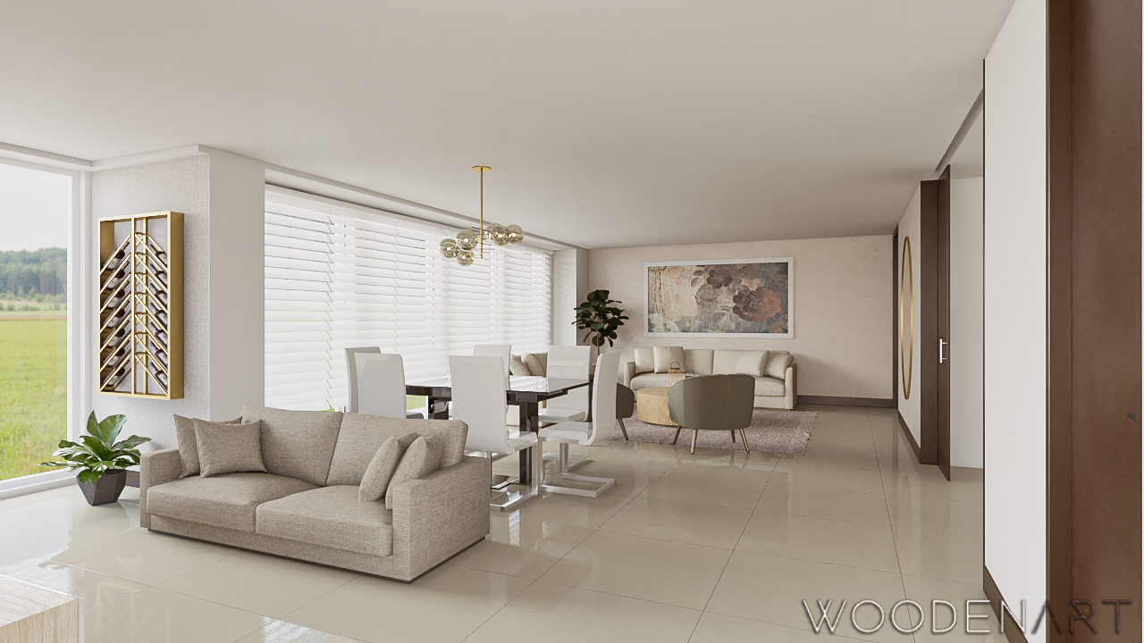
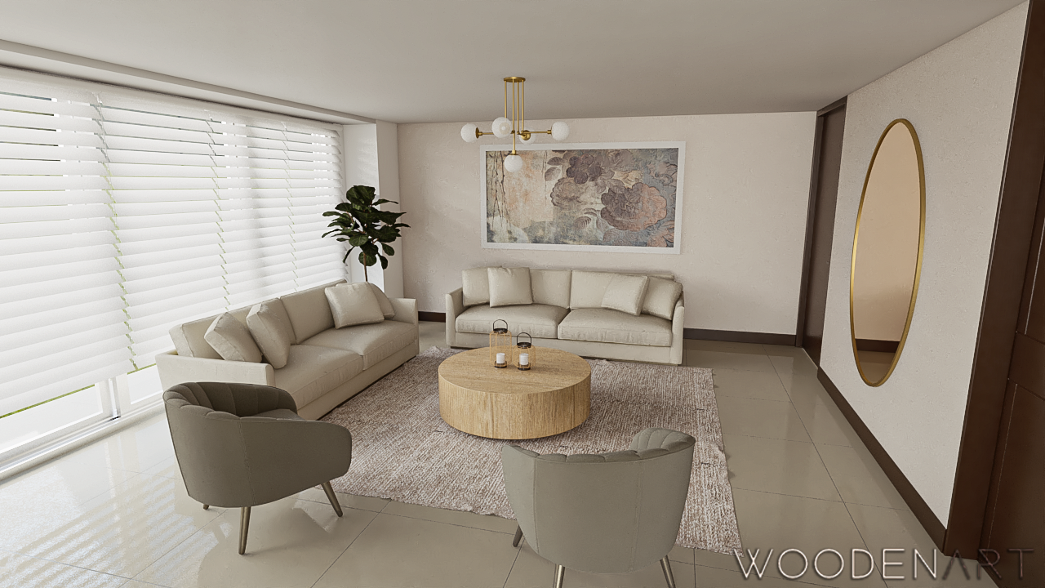
Renderizado con Vray 7

Slide 12
Características del equipo
1. Procesador Core i5 de ultima generación si es posible
2. Memoria RAM 16gb mínimo
3. Disco solido mínimo de 512gb (Para guardar archivos un disco externo)
4. Tarjeta grafica NVIDIA RTX serie 2060 o 3050
En equipos AMD Ryzen 7 (Con tarjeta gráfica)

Slide 13
¿Y los programas?
¿Qué o que?

Slide 14
Se hará un grupo de WhatsApp donde solo el administrador publica temas solamente ACADÉMICOS.

Slide 15


Slide 16


Slide 17


Slide 18


Slide 19


Slide 20


Slide 21


Slide 22


Slide 23


Slide 24


Slide 25


Slide 26


Slide 27
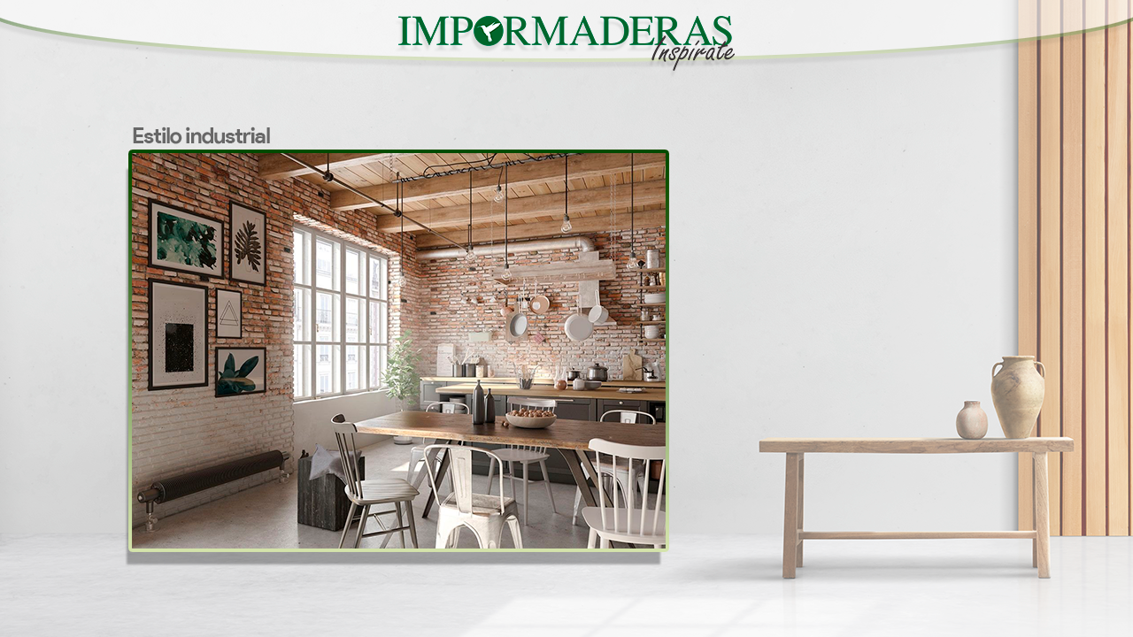

Slide 28


Slide 29


Slide 30


Slide 31


Slide 32


Slide 33


Slide 34


Slide 35


Slide 36


Slide 37


Slide 38


Slide 39


Slide 40


Slide 41


Slide 42


Slide 43


Slide 44


Slide 45


Slide 46


Slide 47


Slide 48


Slide 49


Slide 50


Slide 51


Slide 52


Slide 53
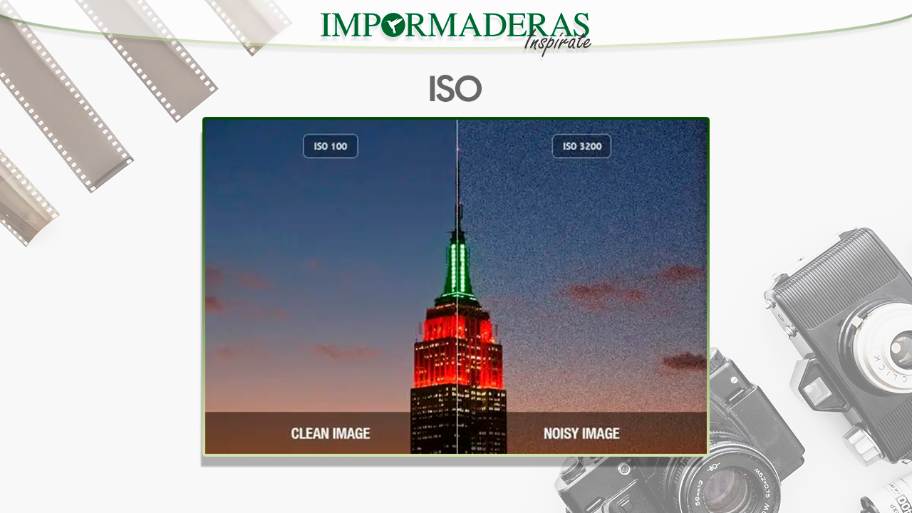

Slide 54


Slide 55


